Slide 1
Modulo 2 CONSAPEVOLEZZA DIGITALE
2.2. Come creare Risorse e Contenuti Digitali?
Come usare i Social Media
Percorso per accrescere le tue competenze di Intelligenza Emotiva, consapevolezza digitale e lifestyle imprenditoriale
Questo progetto (2019-1-RO01-KA204-063136) è stato finanziato con il sostegno della Commissione europea. L'autore è il solo responsabile di questo documento e la Commissione declina ogni responsabilità sull'uso che potrà essere fatto delle informazioni in esso contenute.

Slide 2
Schema della formazione
Tempo | Attività
45 min | Introduzione al modulo
15 min | Test iniziale
20 min | Spiegazione Office Suites
30 min | Esercizi sulle Conference Call
45 min | Spiegazione dell'edizione multimediale
30 min | Discussione in rete
Questo progetto (2019-1-RO01-KA204-063136) è stato finanziato con il sostegno della Commissione europea. L'autore è il solo responsabile di questo documento e la Commissione declina ogni responsabilità sull'uso che potrà essere fatto delle informazioni in esso contenute.

Slide 3
Schema della formazione
Tempo | Attività
45 min | Introduzione ai social media
1h 30 min | Esercizio di strategia dei social media
10 min | Conclusione del sottomodulo
45 min | Quiz
45 min | Valutazione finale
TOTALE = 7h
Questo progetto (2019-1-RO01-KA204-063136) è stato finanziato con il sostegno della Commissione europea. L'autore è il solo responsabile di questo documento e la Commissione declina ogni responsabilità sull'uso che potrà essere fatto delle informazioni in esso contenute.

Slide 4
Test Preliminare
Questo progetto (2019-1-RO01-KA204-063136) è stato finanziato con il sostegno della Commissione europea. L'autore è il solo responsabile di questo documento e la Commissione declina ogni responsabilità sull'uso che potrà essere fatto delle informazioni in esso contenute.

Slide 5
1.1. Suite di Office
Questo progetto (2019-1-RO01-KA204-063136) è stato finanziato con il sostegno della Commissione europea. L'autore è il solo responsabile di questo documento e la Commissione declina ogni responsabilità sull'uso che potrà essere fatto delle informazioni in esso contenute.

Slide 6
1.1. Suite di Office
Questo progetto (2019-1-RO01-KA204-063136) è stato finanziato con il sostegno della Commissione europea. L'autore è il solo responsabile di questo documento e la Commissione declina ogni responsabilità sull'uso che potrà essere fatto delle informazioni in esso contenute.

Slide 7
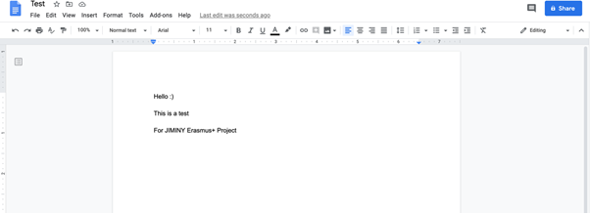
Interfaccia Google Docs
Questo progetto (2019-1-RO01-KA204-063136) è stato finanziato con il sostegno della Commissione europea. L'autore è il solo responsabile di questo documento e la Commissione declina ogni responsabilità sull'uso che potrà essere fatto delle informazioni in esso contenute.

Slide 8
3. Esercizi Pratici
Esercizio:
Crea il tuo CV usando un template
Questo progetto (2019-1-RO01-KA204-063136) è stato finanziato con il sostegno della Commissione europea. L'autore è il solo responsabile di questo documento e la Commissione declina ogni responsabilità sull'uso che potrà essere fatto delle informazioni in esso contenute.

Slide 9
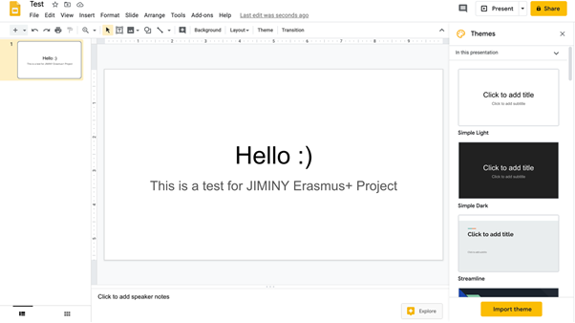
Interfaccia Google Slides
Questo progetto (2019-1-RO01-KA204-063136) è stato finanziato con il sostegno della Commissione europea. L'autore è il solo responsabile di questo documento e la Commissione declina ogni responsabilità sull'uso che potrà essere fatto delle informazioni in esso contenute.

Slide 10
Interfaccia di Google Sheets
Questo progetto (2019-1-RO01-KA204-063136) è stato finanziato con il sostegno della Commissione europea. L'autore è il solo responsabile di questo documento e la Commissione declina ogni responsabilità sull'uso che potrà essere fatto delle informazioni in esso contenute.

Slide 11
1.2. Piattaforme per teleconferenze
Questo progetto (2019-1-RO01-KA204-063136) è stato finanziato con il sostegno della Commissione europea. L'autore è il solo responsabile di questo documento e la Commissione declina ogni responsabilità sull'uso che potrà essere fatto delle informazioni in esso contenute.

Slide 12
1.3. Contenuti Multimediali
GIMP
Questo progetto (2019-1-RO01-KA204-063136) è stato finanziato con il sostegno della Commissione europea. L'autore è il solo responsabile di questo documento e la Commissione declina ogni responsabilità sull'uso che potrà essere fatto delle informazioni in esso contenute.

Slide 13
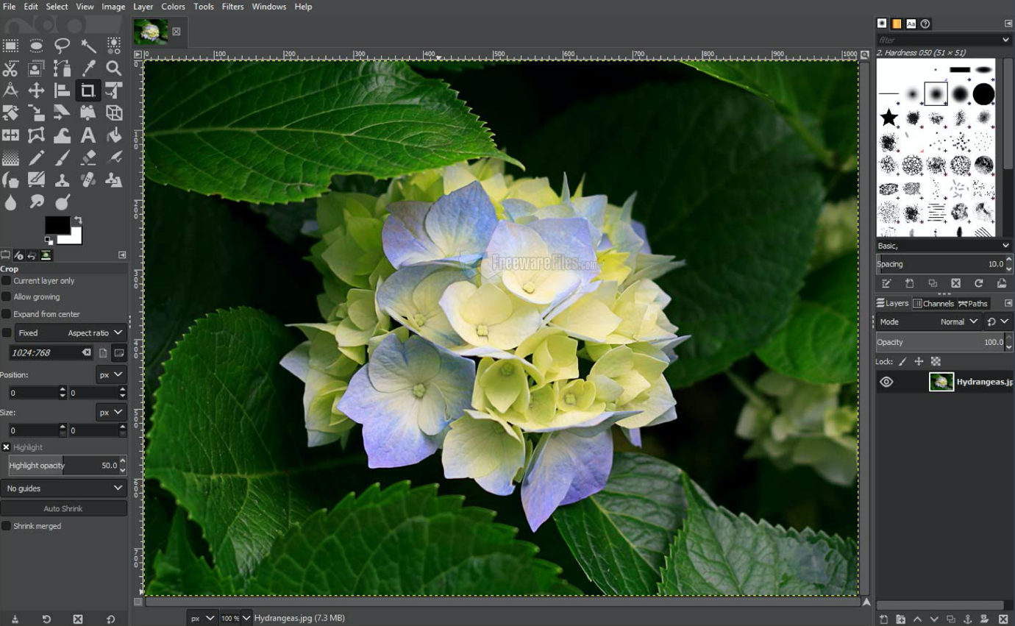
1
3
2
Questo progetto (2019-1-RO01-KA204-063136) è stato finanziato con il sostegno della Commissione europea. L'autore è il solo responsabile di questo documento e la Commissione declina ogni responsabilità sull'uso che potrà essere fatto delle informazioni in esso contenute.

Slide 14
Questo progetto (2019-1-RO01-KA204-063136) è stato finanziato con il sostegno della Commissione europea. L'autore è il solo responsabile di questo documento e la Commissione declina ogni responsabilità sull'uso che potrà essere fatto delle informazioni in esso contenute.

Slide 15
Questo progetto (2019-1-RO01-KA204-063136) è stato finanziato con il sostegno della Commissione europea. L'autore è il solo responsabile di questo documento e la Commissione declina ogni responsabilità sull'uso che potrà essere fatto delle informazioni in esso contenute.

Slide 16
Questo progetto (2019-1-RO01-KA204-063136) è stato finanziato con il sostegno della Commissione europea. L'autore è il solo responsabile di questo documento e la Commissione declina ogni responsabilità sull'uso che potrà essere fatto delle informazioni in esso contenute.

Slide 17
3. Esercizi Pratici
Esercizio:
Disegna il tuo logo
Questo progetto (2019-1-RO01-KA204-063136) è stato finanziato con il sostegno della Commissione europea. L'autore è il solo responsabile di questo documento e la Commissione declina ogni responsabilità sull'uso che potrà essere fatto delle informazioni in esso contenute.

Slide 18
1.3. Contenuti Multimediali
DaVinci Resolve v16
Questo progetto (2019-1-RO01-KA204-063136) è stato finanziato con il sostegno della Commissione europea. L'autore è il solo responsabile di questo documento e la Commissione declina ogni responsabilità sull'uso che potrà essere fatto delle informazioni in esso contenute.

Slide 19
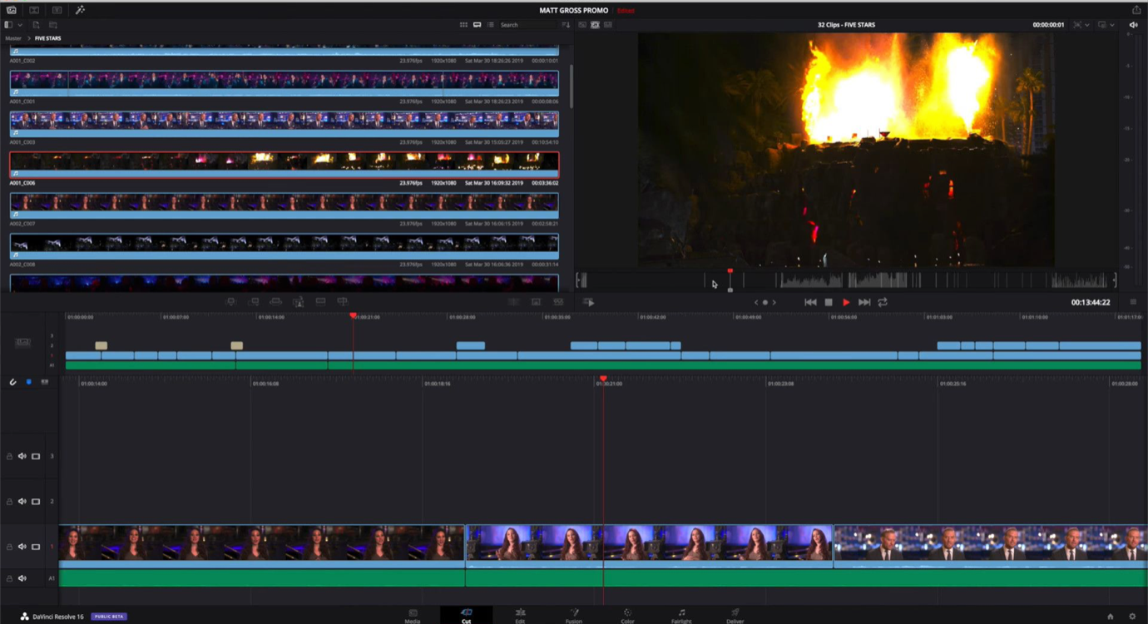
1
3
2
4
Questo progetto (2019-1-RO01-KA204-063136) è stato finanziato con il sostegno della Commissione europea. L'autore è il solo responsabile di questo documento e la Commissione declina ogni responsabilità sull'uso che potrà essere fatto delle informazioni in esso contenute.

Slide 20
Questo progetto (2019-1-RO01-KA204-063136) è stato finanziato con il sostegno della Commissione europea. L'autore è il solo responsabile di questo documento e la Commissione declina ogni responsabilità sull'uso che potrà essere fatto delle informazioni in esso contenute.

Slide 21
Questo progetto (2019-1-RO01-KA204-063136) è stato finanziato con il sostegno della Commissione europea. L'autore è il solo responsabile di questo documento e la Commissione declina ogni responsabilità sull'uso che potrà essere fatto delle informazioni in esso contenute.

Slide 22
Questo progetto (2019-1-RO01-KA204-063136) è stato finanziato con il sostegno della Commissione europea. L'autore è il solo responsabile di questo documento e la Commissione declina ogni responsabilità sull'uso che potrà essere fatto delle informazioni in esso contenute.

Slide 23
Questo progetto (2019-1-RO01-KA204-063136) è stato finanziato con il sostegno della Commissione europea. L'autore è il solo responsabile di questo documento e la Commissione declina ogni responsabilità sull'uso che potrà essere fatto delle informazioni in esso contenute.

Slide 24
2.1. Networking
Descrivere l'importanza di avere una strategia, e i suoi componenti:
- L’uso di parole chiave (nel CV, nei profili dei social media...)
- L’Elevator Pitch
- Biglietti da visita
- Aggiungere contatti dopo il networking
Questo progetto (2019-1-RO01-KA204-063136) è stato finanziato con il sostegno della Commissione europea. L'autore è il solo responsabile di questo documento e la Commissione declina ogni responsabilità sull'uso che potrà essere fatto delle informazioni in esso contenute.

Slide 25
2.2. “Networking 2.0”
È importante aggiornarlo, avere raccomandazioni e unirsi a gruppi interessanti
Questo progetto (2019-1-RO01-KA204-063136) è stato finanziato con il sostegno della Commissione europea. L'autore è il solo responsabile di questo documento e la Commissione declina ogni responsabilità sull'uso che potrà essere fatto delle informazioni in esso contenute.

Slide 26
2.3. Uso dei social media come imprenditore
L'importanza di essere presenti in diversi social media
Questo progetto (2019-1-RO01-KA204-063136) è stato finanziato con il sostegno della Commissione europea. L'autore è il solo responsabile di questo documento e la Commissione declina ogni responsabilità sull'uso che potrà essere fatto delle informazioni in esso contenute.

Slide 27
2.3. Uso dei social media come imprenditore
Suggerimenti per professionisti:
Conosci il tuo pubblico
Questo progetto (2019-1-RO01-KA204-063136) è stato finanziato con il sostegno della Commissione europea. L'autore è il solo responsabile di questo documento e la Commissione declina ogni responsabilità sull'uso che potrà essere fatto delle informazioni in esso contenute.

Slide 28
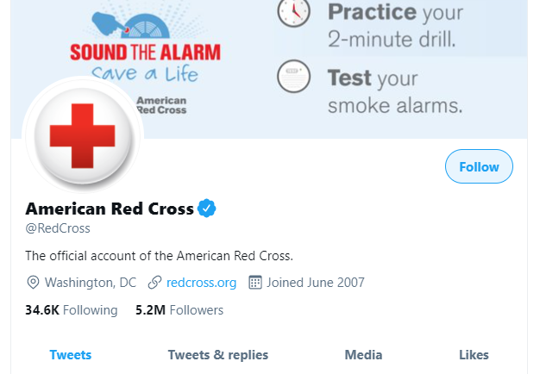
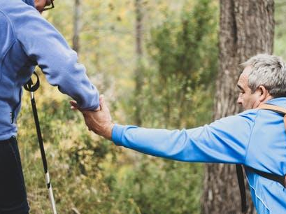
2.3. Uso dei social media come imprenditore
Mostra un'immagine coerente
Questo progetto (2019-1-RO01-KA204-063136) è stato finanziato con il sostegno della Commissione europea. L'autore è il solo responsabile di questo documento e la Commissione declina ogni responsabilità sull'uso che potrà essere fatto delle informazioni in esso contenute.

Slide 29
2.3. Uso dei social media come imprenditore
Usa tutti i social network
Questo progetto (2019-1-RO01-KA204-063136) è stato finanziato con il sostegno della Commissione europea. L'autore è il solo responsabile di questo documento e la Commissione declina ogni responsabilità sull'uso che potrà essere fatto delle informazioni in esso contenute.

Slide 30
2.3. Uso dei social media come imprenditore
Assumere diverse prospettive di narrazione
Questo progetto (2019-1-RO01-KA204-063136) è stato finanziato con il sostegno della Commissione europea. L'autore è il solo responsabile di questo documento e la Commissione declina ogni responsabilità sull'uso che potrà essere fatto delle informazioni in esso contenute.

Slide 31
2.3. Uso dei social media come imprenditore
Curare la qualità del contenuto
Questo progetto (2019-1-RO01-KA204-063136) è stato finanziato con il sostegno della Commissione europea. L'autore è il solo responsabile di questo documento e la Commissione declina ogni responsabilità sull'uso che potrà essere fatto delle informazioni in esso contenute.

Slide 32
2.3. Uso dei social media come imprenditore
Pianificare la strategia
Questo progetto (2019-1-RO01-KA204-063136) è stato finanziato con il sostegno della Commissione europea. L'autore è il solo responsabile di questo documento e la Commissione declina ogni responsabilità sull'uso che potrà essere fatto delle informazioni in esso contenute.

Slide 33
2.3. Uso dei social media come imprenditore
Imparare dalle aziende di successo
Questo progetto (2019-1-RO01-KA204-063136) è stato finanziato con il sostegno della Commissione europea. L'autore è il solo responsabile di questo documento e la Commissione declina ogni responsabilità sull'uso che potrà essere fatto delle informazioni in esso contenute.

Slide 34
3. Esercizi Pratici
Esercizio:
Sviluppare la propria strategia di social media
Questo progetto (2019-1-RO01-KA204-063136) è stato finanziato con il sostegno della Commissione europea. L'autore è il solo responsabile di questo documento e la Commissione declina ogni responsabilità sull'uso che potrà essere fatto delle informazioni in esso contenute.

Slide 35
Test Finale
Questo progetto (2019-1-RO01-KA204-063136) è stato finanziato con il sostegno della Commissione europea. L'autore è il solo responsabile di questo documento e la Commissione declina ogni responsabilità sull'uso che potrà essere fatto delle informazioni in esso contenute.

Slide 36
Raccolta dei feedback
Questo progetto (2019-1-RO01-KA204-063136) è stato finanziato con il sostegno della Commissione europea. L'autore è il solo responsabile di questo documento e la Commissione declina ogni responsabilità sull'uso che potrà essere fatto delle informazioni in esso contenute.

Slide 37
Ulteriori letture
Google Suite learning Center
The ultimate guide to Google Docs
How to Use Google Slides in 2020 (Quick Start Guide).
How to use Google Sheets to Make Your First Spreadsheet.
The complete Zoom guide: From basic help to advanced tricks
Official tutorials of GIMP
DaVinci Resolve official training resources
Questo progetto (2019-1-RO01-KA204-063136) è stato finanziato con il sostegno della Commissione europea. L'autore è il solo responsabile di questo documento e la Commissione declina ogni responsabilità sull'uso che potrà essere fatto delle informazioni in esso contenute.

Slide 38
Grazie…
Questo progetto (2019-1-RO01-KA204-063136) è stato finanziato con il sostegno della Commissione europea. L'autore è il solo responsabile di questo documento e la Commissione declina ogni responsabilità sull'uso che potrà essere fatto delle informazioni in esso contenute.

